Slide 1
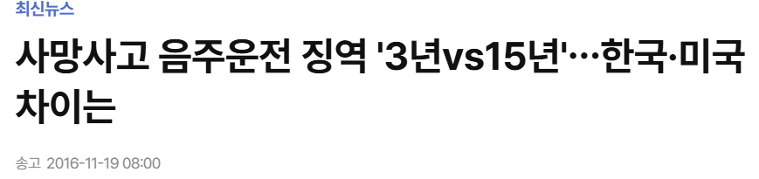


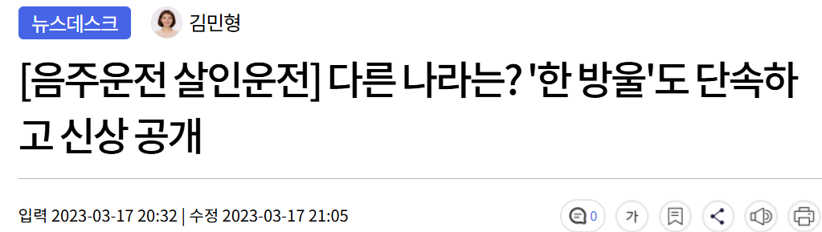

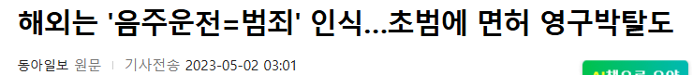
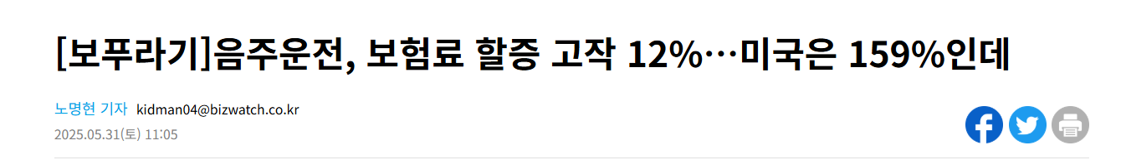
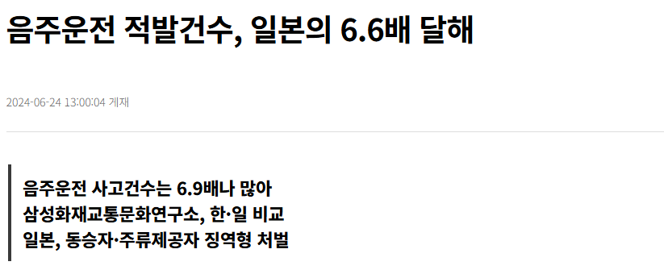

Slide 2
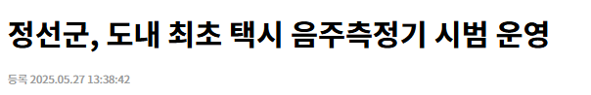
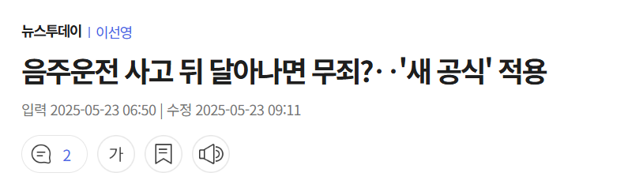
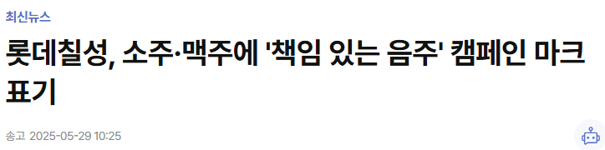
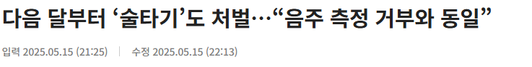

Slide 3
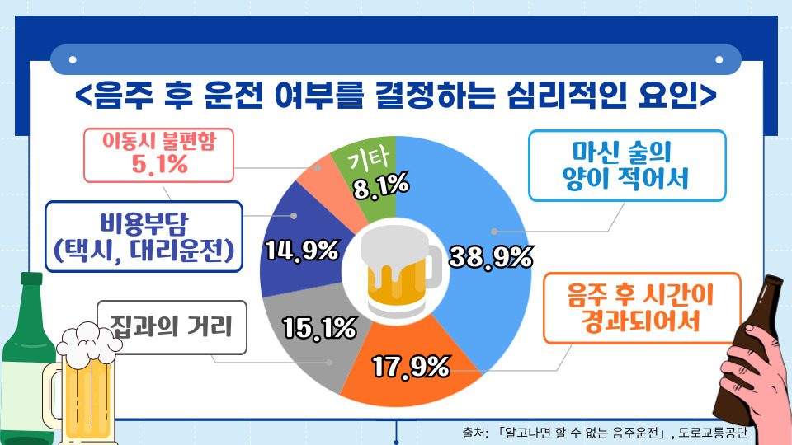
음주운전 사회적 인식 현황
운전 여부를 결정하는 심리적인 요인
S
O
11

Slide 4





MIRICOMPANY
일본의 음주운전 처벌
핵심만 담는 3단 레이아웃
음주운전자 처벌
동승자 처벌
주류판매자처벌
깔끔한
아이콘을 사용한
정리는
PPT의 퀄리티를
올려줍니다.
핵심 단어 위주로
내용을 줄이면
깔끔한
3단 레이아웃에
적합합니다.
되도록이면
폰트와 배색을
일관되게 유지해주세요.
현재 사용하는 폰트는
프리텐다드입니다.
03

Slide 5
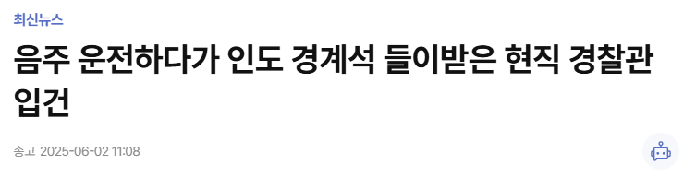
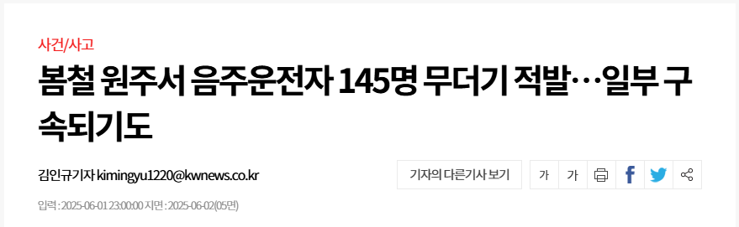
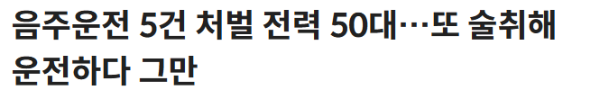

Slide 6













MIRICOMPANY
국내와 국외 음주운전 행정처벌
국내와 국외 결격기간 비교
면허정지
프랑스
단순 음주(0.05%~0.1% 미만)
100일 정지
최대 결격기간 10년
면허취소
독일, 미국
단순음주(0.1% 이상) 또는 측정불응
결격 1년
국내
국외
최대 결격기간 5년이나 경우에 따라 영구박탈
면허취소
호주
단순음주 적발 3회 이상 결격 2년
음주사고 3회 이상 결격 3년
음주운전 인명사고 후 도주 결격 5년
최소 2년(재범), 최대 영구박탈
09

Slide 7

MIRICOMPANY
사업용 운전자에 대한 음주운전 법적 기준
OECD 에서는 사업용 운전자 법적기준을 0.02%로 권고
국가 | 일반 법적기준 | 사업용 운전자 법적기준
한국 | 0.05% | 0.05%
그리스 | 0.05% | 0.02%
네덜란드 | 0.05% | 0.02%
독일 | 0.05% | 0.00%
미국 | 0.08% | 0.04%
슬로베니아 | 0.02% | 0.00%
아일랜드 | 0.05% | 0.02%
오스트리아 | 0.05% | 0.01%
이탈리아 | 0.05% | 0.00%
프랑스 | 0.05% | 0.05% (버스 0.02%)
호주 | 0.05% | 0.00%~0.02%
결론 작성 혹은 삭제
06

Slide 8
MIRICOMPANY
법률 제안
프로젝트 결과를 바탕으로 한 법률적인 제안
단속 지역 제안
재범에 대한 처벌 강화 제안
재범시 시동장금장치 설치의무(미설치시 벌금 상향 혹은 형량집행)
자동차번호판 색깔 부여(1번이라도 적발시)
재범시 시동장금장치 설치의무(미설치시 벌금 상향 혹은 형량집행)
습관적인 음주 운전자에 대하여는 면허발급을 영구적으로 제한하는 방안을 고려할 수 있음
술을 함께 마신사람도 처벌
일본 예
체계적인 법률 제안
사업용은 더 처벌하는 방안
해외주요국은 위반행위의 심각성 등을 고려하여 운전면허 영구발급금지를 허용하고 있으나, 우리나라는 최대 발급제한기간이 5년으로 상대적으로 짧음
음주운전 면허취소의 횟수, 음주운전의 태양, 침해이익의 성질과 정도 등을 감안하여 결격기간을 연장하는 방안을 고려해야 될 것임
아울러 결격기간 후 면허를 재취득하는 경우 독일과 같이 의사의 소견서를 제출하도록 하거나 음주운전 예방교육에 의무적으로 참여하도록 할 필요가 있음
10

Slide 9
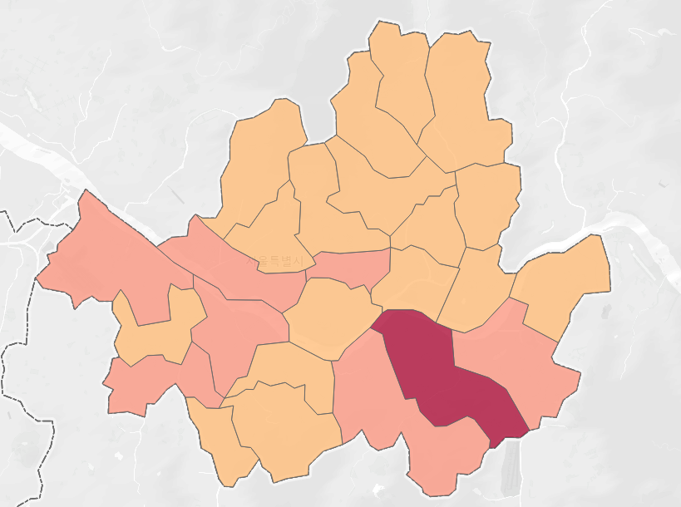
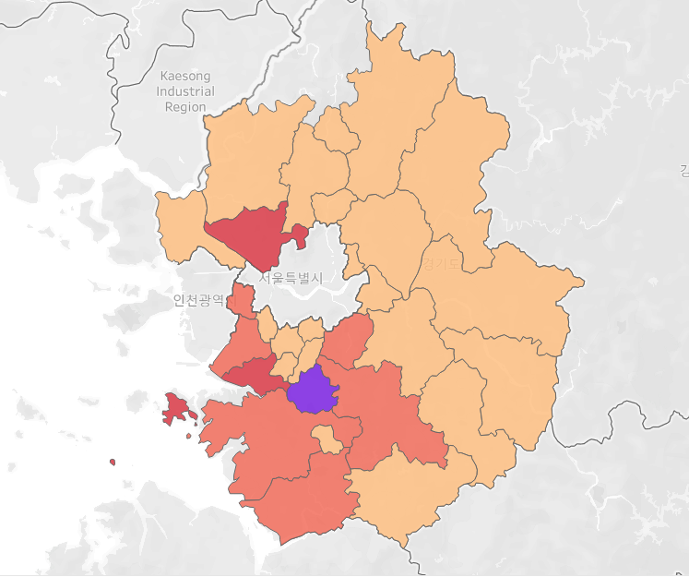
MIRICOMPANY
음주운전 사고 다발 지역
서울/ 경기권의 음주운전 사고 다발 지역
고양시
안산시
수원시
강남구
결론을 여기 작성하면 좋을 것 같습니다.
06

Slide 10
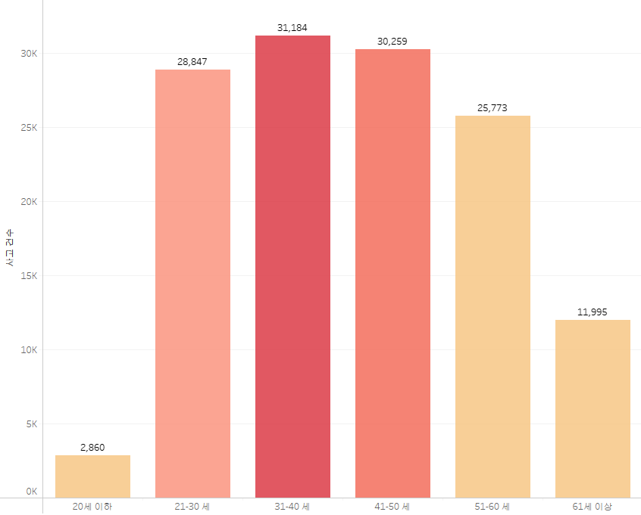
MIRICOMPANY
연령별 음주운전사고 건수
2015~2021
결론 작성 혹은 삭제
06

Slide 11
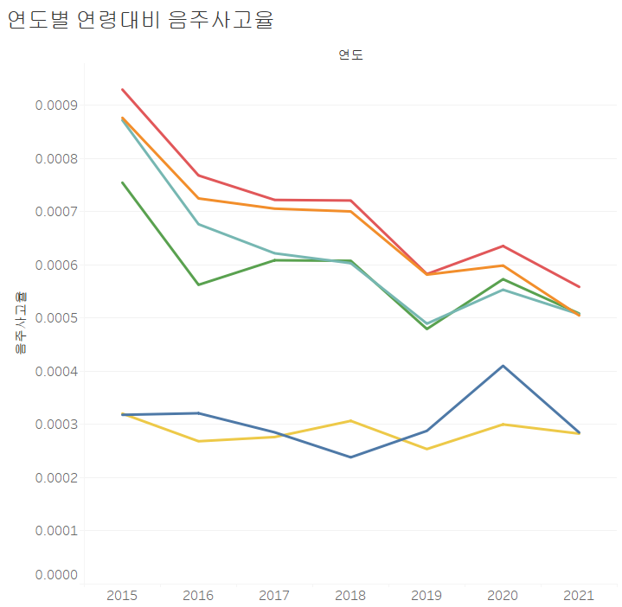
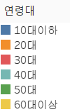
MIRICOMPANY
인구대비 연령별 사고율
2015~2021
POINT 01
사고 건수에는 40대가 많았으나 인구대비 연령별 사고율을 보면 30대 > 20대 > 40대 순
POINT 02
다만 비교를 위한 그래프나, 단순히 수량을 표기할 때
선 그래프는 적합하지 않습니다.
POINT 03
선 그래프는 적은 양의 데이터보다는
많은 양의 데이터를 시각화 하기에 적합합니다.
05

Slide 12
MIRICOMPANY
음주 단속 제안 및 캠페인 제안
지역별 음주운전 단속 구간 제안과 캠페인 타깃 연령대 제안
단속 지역 제안
10

